Slide 1


Slide 2



Slide 3
#1 KOMMUNIKATSIOONI- JA MEELELAHUTUSTEENUSTE PAKKUJA

Slide 4
UUS ELISA – MIS SEE ON?
Ühine uus bränd
Ühine uus TV-teenus
Ühine uus veeb
Ühine uus esindusvõrk
Ühine uus teenindus

Slide 5



Slide 6

ELISA: TUNTUD TELE-KOMMUNIKATSIOONI BRÄND
Personaalne
Uuenduslik
… AGA Elisa ei ole meelelahutuslik

Slide 7

ME KÕIK SOOVIME ELADA PÕNEVAT ELU
Tänu Elisa teenustele jõuavad paljud väikesed elamused klientideni olenemata kohast ja ajast

Slide 8


Slide 9
Video

Slide 11


Notes:
neoonlinna pilt

Slide 12
PARIM KOGEMUS!
Elisa toob sinuni kogu põneva maailma ja aitab
meelt lahutada täpselt nii nagu sina seda soovid.
Sinu sisu, sinu aeg, sinu koht – sinu elamus!
Notes:
Elisa toob sinuni kogu põneva maailma ja aitab
meelt lahutada täpselt nii nagu sina seda soovid.
Sinu sisu, sinu aeg, sinu koht – sinu elamus!

Slide 13
EILE
Kaabliga
Üle õhu
Nuti TV
Starman
uus nuti TV
Binge
Tava TV
Starman
kaabel TV
ZUUMtv

Slide 14
TÄNA
Nuti TV
ELISA
ELAMUS
Tava TV
ELISA KLASSIK

Slide 15

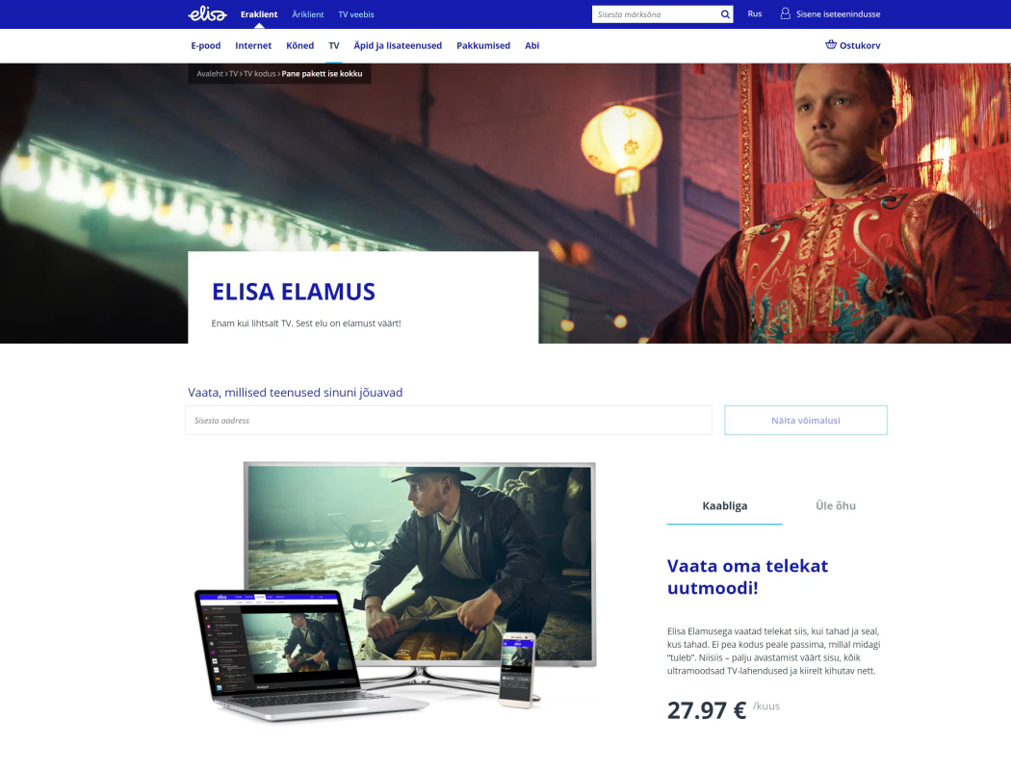
ELISA ELAMUS

Slide 16

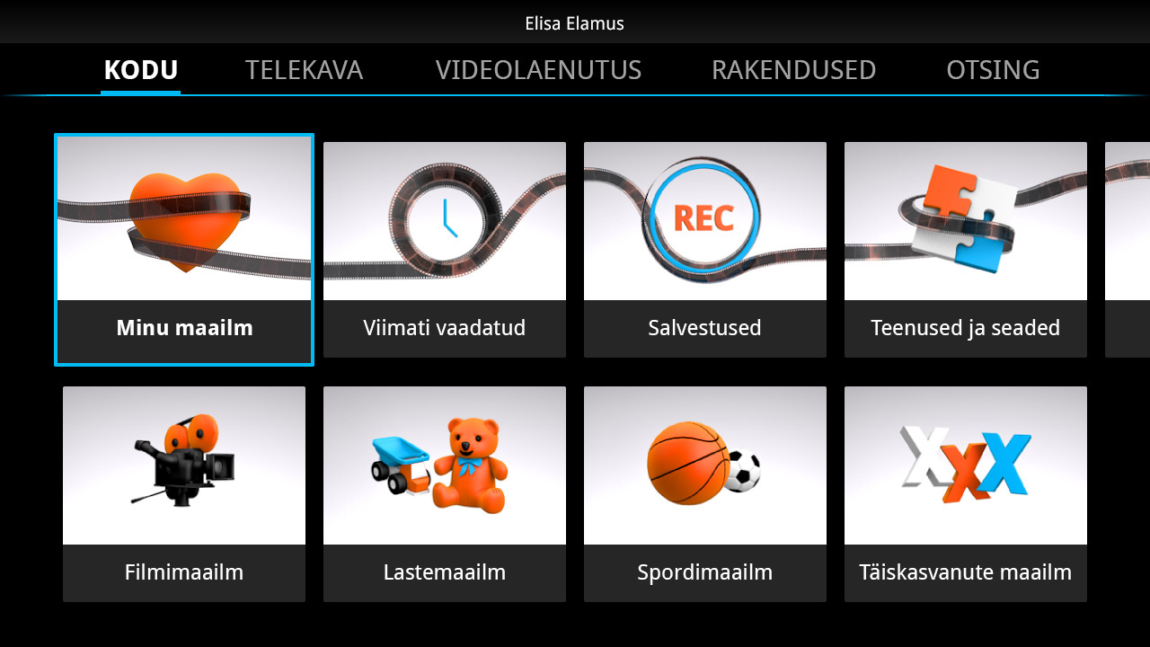
MINU MAAILM

Slide 17
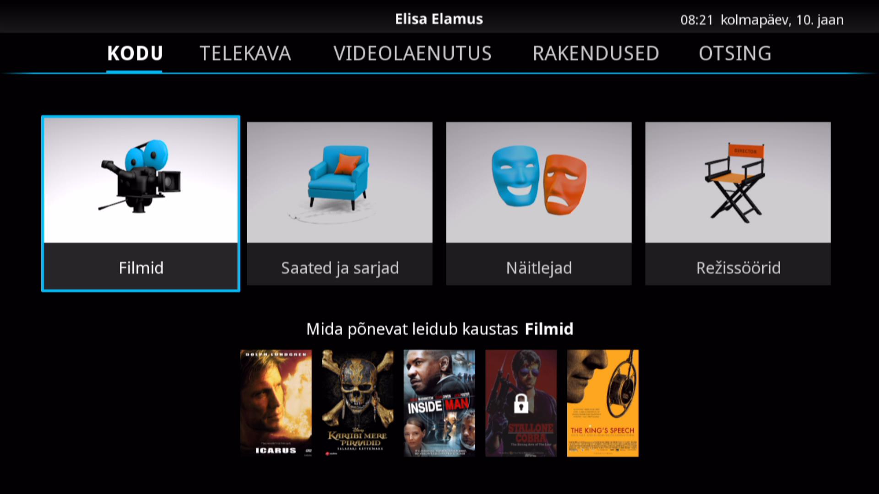
MINU MAAILM

Slide 18



Slide 19
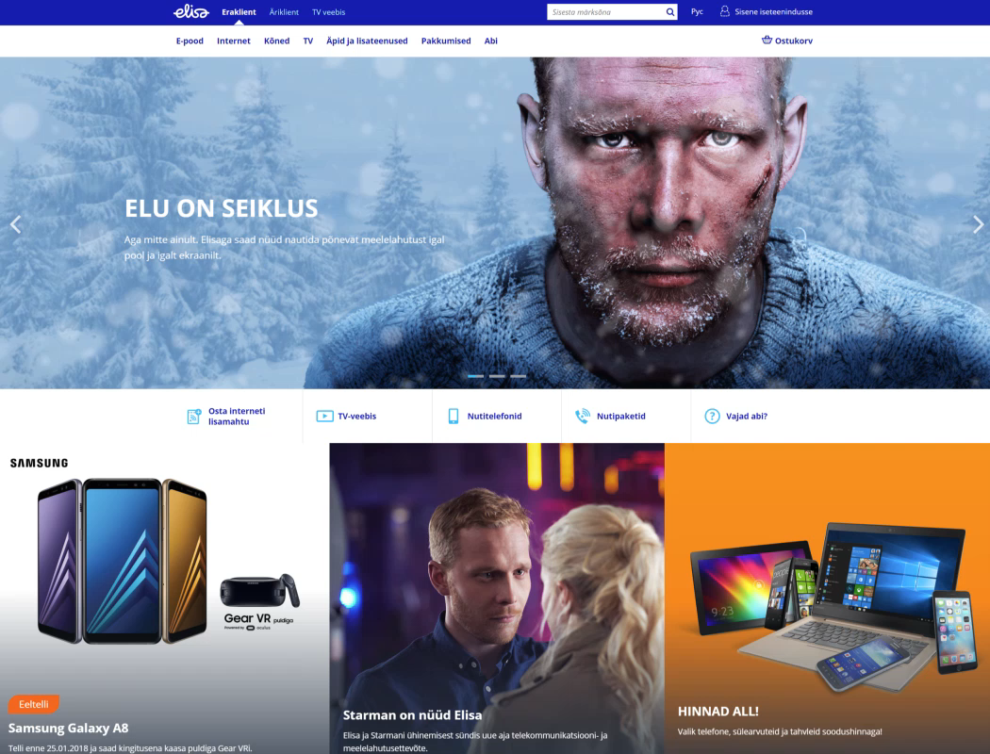
Lihtsam:
Kõik teenused ühel veebilehel

Slide 20
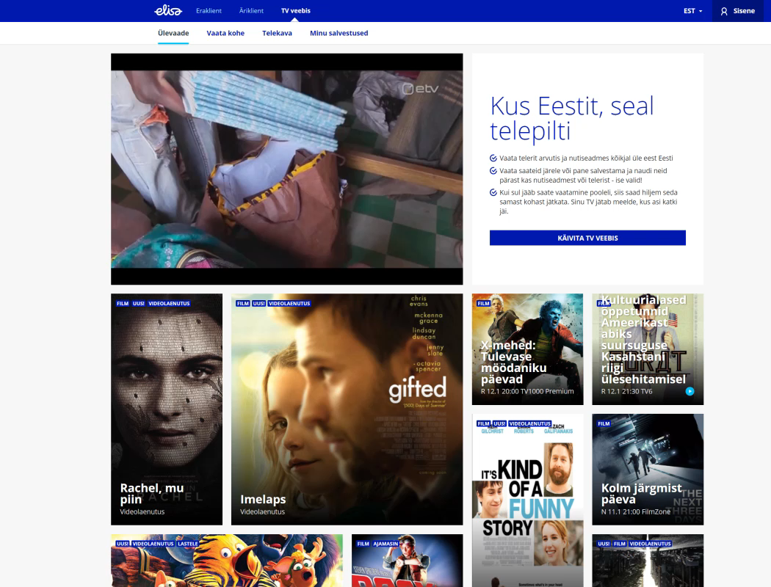
Põnevam:
Rohkem meelelahu-tuslikust sh Live TV vaatamise võimalus

Slide 21
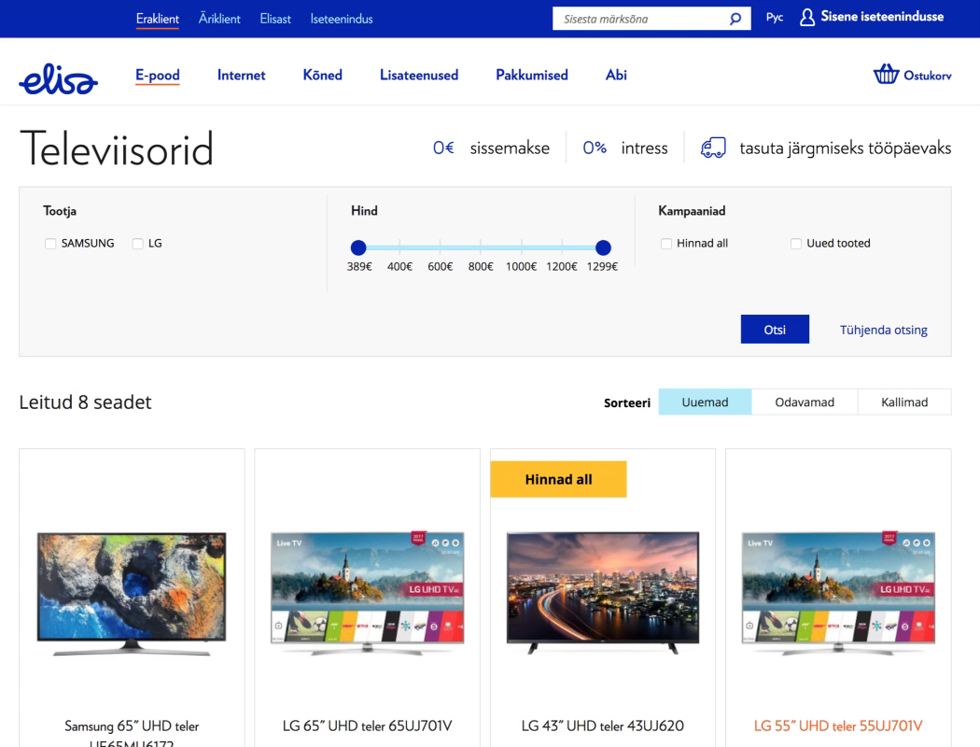
Laiem tootevalik:
Nüüd e-müügis ka telerid ja mängukonsoolid

Slide 22



Slide 23
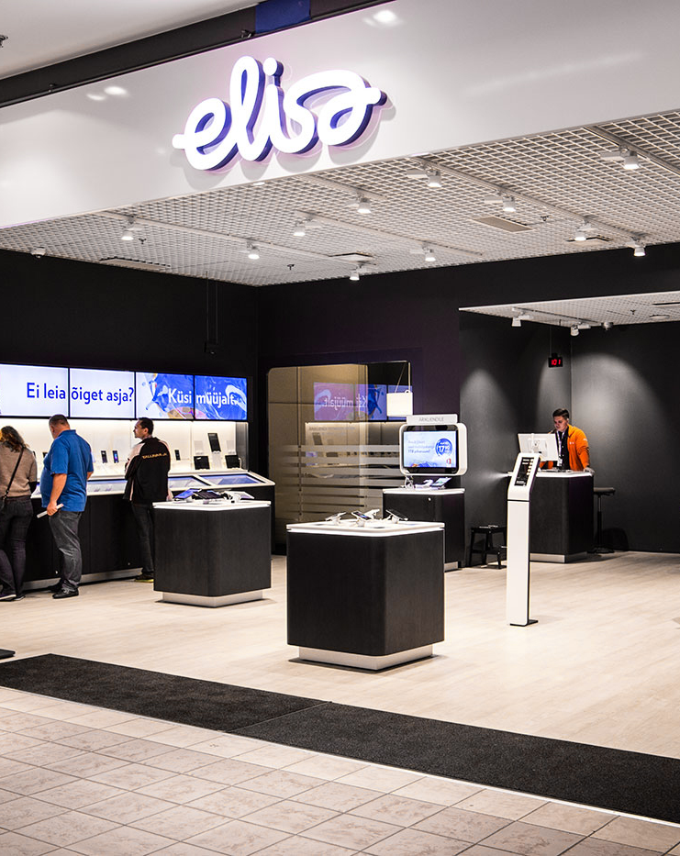
ÜHINE UUS ESINDUSVÕRK
Suurem valik
Personaalsem teenindus
TV ja koduinterneti
klientidele rohkem esindusi

Slide 24



Slide 25

ÜHINE UUS TEENINDUS
Ühine kõne- ja kirjalik teenindus –
kõik teenindus ühelt numbrilt 6 600 600

Slide 26


